Slide 1
СУЧАСНІ ПІДХОДИ ДО ОРГАНІЗАЦІЇ ОСВІТНЬОГО ПРОЦЕСУ В ЗП(ПТ)О: ПРАКТИЧНІ ПОРАДИ
Наталія СОЛОГУБ,
заступник директора
НМЦ ПТО у Харківській області

Slide 2
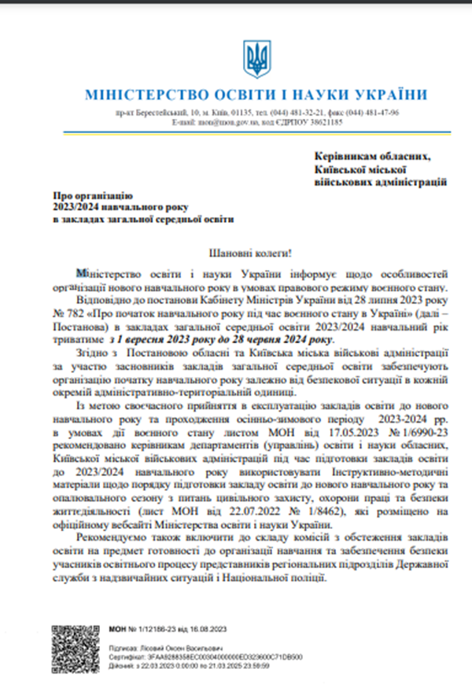
Нормативні документи
ЛИСТ МОНУ ВІД 16.08.2023 № 1/12186-23
Про організацію 2023/2024 навчального року в закладах середньої освіти

Slide 3
Нормативні документи
ЛИСТ МОНУ ВІД 19.08.2022 № 1/9530-22
ІНСТРУКТИВНО-МЕТОДИЧНІ РЕКОМ ЕНДАЦІЇ щодо організації освітнього процесу та викладання навчальних предметів у закладах загальної середньої освіти у 2022/2023 навчальному році
ЛИСТ МОНУ ВІД 14.08.2023 № 1/12038-23
Про переліки навчальної літератури та навчальних програм, рекомендованих Міністерством освіти і науки України для використання в освітньому процесі закладів освіти у 2023/2024 навчальному році https://imzo.gov.ua/kataloh-nadannia-hryfiv/

Slide 4
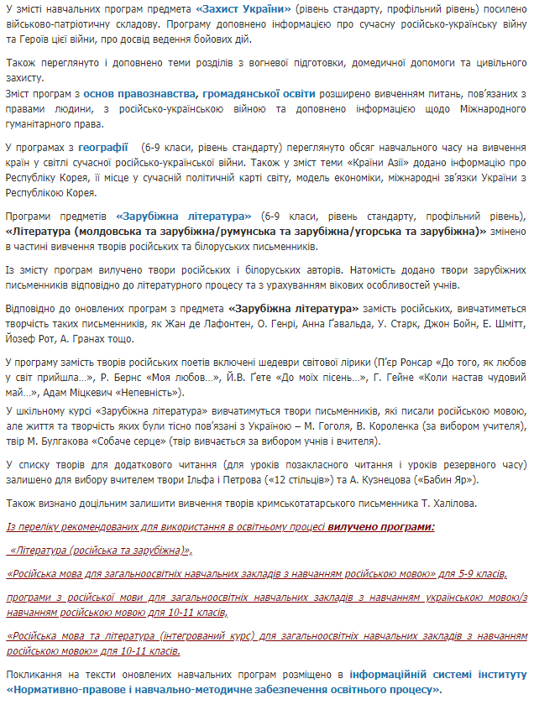
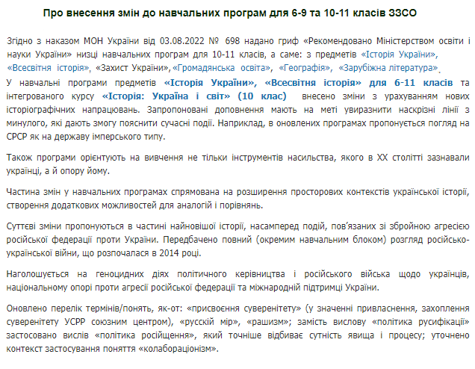

Slide 5
Алгоритм організації освітнього процесу з використанням технологій дистанційного навчання та змішаного навчання:
Наказ про організацію освітнього процесу у 2023/2024 н.р.
Визначення режиму роботи закладу освіти з урахуванням особливостей організації освітнього процусу.
Визначення переліку предметів, вивчення яких буде здійснюватися за допомогою технологій дистанційного навчання.
Складання переліку ресурсів для реалізації технологій дистанційного навчання.
Створення бази електронних адрес здобувачів освіти, посилань, де буде здійснено навчання з предметів.
Створення окремих класів на платформі педагогами та бази доступу до цих класів.
Проведення інструктажів з педагогічними працівниками щодо використання технологій дистанційного та змішаного навчання.
Організоване інформування здобувачів освіти щодо змін в організації освітнього процесу.
Розроблення інструкцій та проведення інструктажів зі здобувачами освіти щодо організації освітнього процесу.
Розміщення на сайті закладу освіти електронних версій підручників, електронних освітніх ресурсів.
Розробка системи моніторингу та контролю за освітнім процесом.

Slide 6
Заклад освіти у рамках власної автономії має можливість:

Slide 7
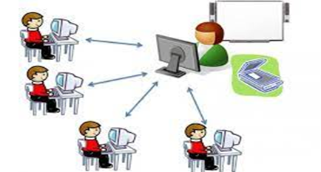
Оцінювання результатів дистанційного навчання здобувачів освіти
Види та періодичність оцінювання при використанні технологій дистанційного навчання визначаються відповідно до форми здобуття освіти (наприклад, лише оцінювання для екстернів).
Результати оцінювання фіксуються у журналах теоретичного та виробничого навчання, свідоцтвах досягнень.
Оцінювання може відбуватися очно або дистанційно (з дотриманням академічної доброчесності).
Заклади освіти можуть використовувати окремі, актуальні наразі, рекомендації щодо організації оцінювання в умовах дистанційного навчання.

Slide 8
Облік навчальних занять
У журналах теоретичного та виробничого навчання необхідно зазначати режим проведення (синхронний, асинхронний) конкретного навчального заняття.
Відмітка про відсутність здбувача освіти може робитися лише під час навчального заняття в синхронному режимі.
Проведення всіх навчальних занять (незалежно від режиму проведення) датується відповідно до поурочно-тематичного планування та переліку навчально-виробничих робіт.

Slide 9
Змішане навчання –
це трансформація освітнього процесу заради якнайкращого забезпечення навчальних потреб та інтересів здобувачів освіти з використанням сучасних педагогічних підходів, чому має служити доцільне застосування можливостей сучасних цифрових технологій.

Slide 10
Цифрові компетентності педагогічних працівників (європейська рамка цифрової компетентності для освітян):
професійне залучення (використання цифрових технологій для спілкування, співпраці та професійного розвитку);
цифрові ресурси (пошук, створення та обмін цифровими ресурсами);
викладання і навчання (організація освітнього процесу з допомогою цифрових технологій);
оцінювання (використання цифрових технологій оцінювання НДУ);
розширення можливостей учнів (використання цифрових технологій для підвищення інклюзивності та активного навчання);
сприяння цифровій компетентності учнів ( можливості використовувати цифрові технології, створення контенту, розвиток та розв’язання проблем).

Slide 11
Взаємодія між учасниками освітнього процесу під час змішаного навчання:
між керівниками і педагогами ЗП(ПТ)О має базуватись на довірі й повазі до роботи педагогів (якщо йдеться про створення інтерактивних елементів онлайн-курсу, розробка години курсу потребуватиме від 127 до 267 годин роботи педагога);
технічну реалізацію взаємодії може забезпечити стандартний набір інструментів:
- наявність віртуального дискового простору;
- наявність календаря з нагадуваннями, сповіщеннями, можливістю додавати порядок денний зустрічі;
- наявність сервісу для відеозв’язку;
- наявність сервісу обміну текстовими повідомленнями.

Slide 12
взаємодія між педагогічними працівниками і здобувачами освіти
розклад освітнього процесу (лекції, зустрічі, консультації, самостійна робота) є доступним для здобувачів освіти;
обсяг матеріалів предмета є визначеним і здобувачі освіти про нього поінформовані;
вказано орієнтовний необхідний час для вивчення та опрацювання навчальних матеріалів;
інструкції щодо виконання завдань зрозумілі здобувачам освіти;
очікувані навчальні результати й критерії оцінювання зрозумілі здобувачам освіти;
чітко визначені години індивідуальних або групових консультацій; чітко визначені організаційні технічні параметри (адреси і права доступу, надсилання, формат виконання).

Slide 13
взаємодія між здобувачами освіти
навчальний предмет передбачає завдання, які мають виконуватись у співпраці зі здобувачами освіти;
серед методів викладання використовуються інтерактивні, групові та методи кооперативного навчання;
здобувачі освіти мають доступ і вміють користуватися всіма сервісами, які використовує заклад освіти.

Slide 14
Організація освітнього процесу при змішаному навчанні:
технічна підтримка змішаного навчання – інсталяція та налаштування системи управління навчанням;
забезпечення доступу до системи управління навчанням всіх учасників освітнього процесу;
забезпечення у закладі освіти підключення до мережі Інтернет;
забезпечення педагогам вільного доступу до комп’ютерів у закладі освіти;
забезпечення організації навчання педагогів з розвитку цифрової компетентності;
створення системи комунікації між усіма учасниками освітнього процесу.

Slide 15
Адаптація розкладу до змішаного навчання
Вивчення теоретичного матеріалу, необхідного матеріалу для виконання практичних завдань (лекції – синхронно або асинхронно; самостійна робота – дистанційно; робота в малих групах – дистанційно або очно.
Формування практичних навичок (практичні заняття в лабораторіях, майстернях – очно, індивідуально або малих групах; виробнича практика на базі підприємств, організацій сфери обслуговування – індивідуально або в малих групах).
Консультації та рефлексії – дистанційно або очно.
Додаткові заняття – індивідуально або в малих групах дистанційно або очно.

